Slide 1
Planification
© 2012 - Tout droit réservé - DECONINCK Frédéric

Slide 2
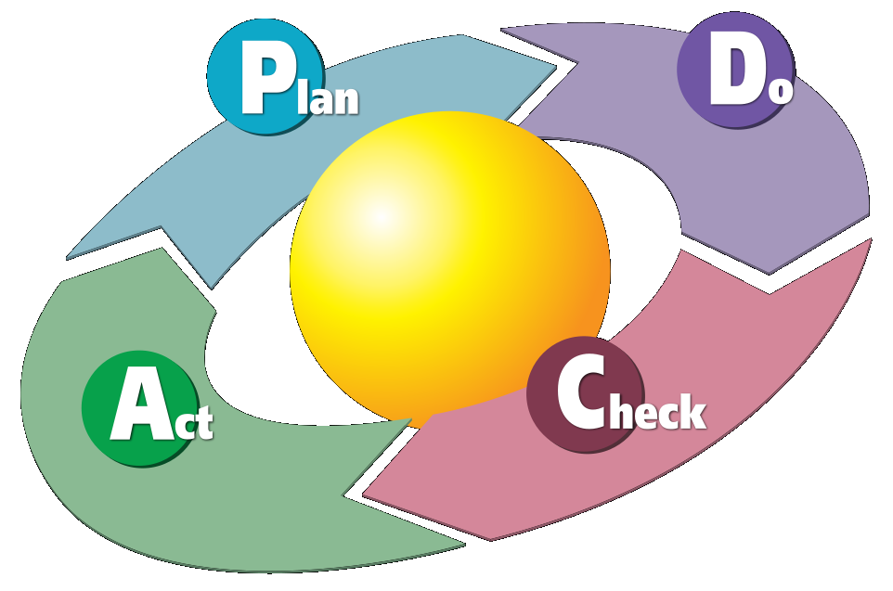
Rappels (1/2)
La roue de « Deming » ou méthode PDCA (Plan-Do-Check-Act)
Je dis ce que je vais faire
Je fais ce que j’ai dis
J’ajuste ce que je vais dire par rapport à ce que j’ai fais et ce que je voudrais faire
Je contrôle que ce que je fais correspond à ce que j’ai dit
© 2012 - Tout droit réservé - DECONINCK Frédéric

Slide 3
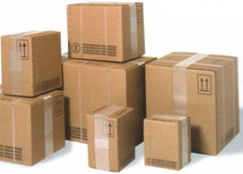




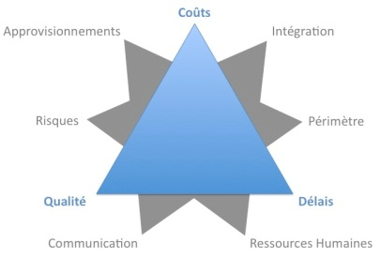





Rappels (2/2)
Expression de besoin, cahier des charges
Produit validé, prêt à être livré
Analyse du besoin
Validation
Spécifications
Vérification
Conception
Intégration
Développement
Tests unitaire
© 2012 - Tout droit réservé - DECONINCK Frédéric

Slide 4
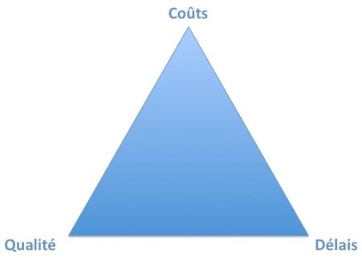

Les objectifs de la planification
« La planification est l'organisation dans le temps de la réalisation d'objectifs. »
Enoncé de
travaux
La liste des tâches
Le planning
Le budget
Planification
© 2012 - Tout droit réservé - DECONINCK Frédéric

Slide 5




Les étapes de la planification
1. Identifier les tâches à effectuer
2. Estimer la charge nécessaire et les coûts
3. Séquencer les tâches
4. Etablir le planning
© 2012 - Tout droit réservé - DECONINCK Frédéric

Slide 6
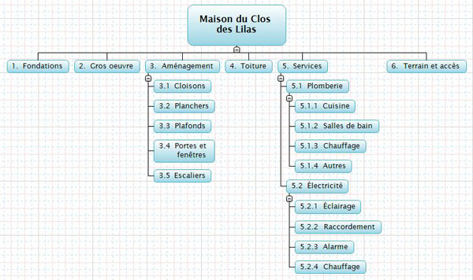
Identifier les tâches à effectuer
WBS (Work Breakdown Structure)
  Décomposition hiérarchique, axée sur les tâches et activités, du travail à exécuter pour produire les livrables voulus
© 2012 - Tout droit réservé - DECONINCK Frédéric

Slide 7
Estimer la charge nécessaire
Différence entre charge et délai
  Les estimations concernent une charge (une somme d’heure à dépenser) et non un délai (une date ou un lapse de temps)
Estimation paramétrique
  Méthode d’estimation se basant sur des paramètres dimensionnant généralement issus de la capitalisation des anciens projets
Estimation analogique
  Méthode d’estimation se basant sur des projets passés analogue à celui qui nous concerne
Estimation 3 points
  Formule de calcul : (Pessimiste + (4 x Réaliste) + Optimiste) / 6
© 2012 - Tout droit réservé - DECONINCK Frédéric

Slide 8
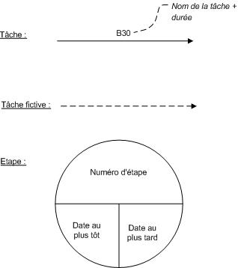
Séquencer les tâches (1/2)
Réseau PERT
  Le réseau PERT (Project Evaluation and Review Technique), est une méthode développée par la marine américaine dans les années 1950 ; elle est censée être capable de représenter et d'analyser de manière logique les tâches et le réseau des tâches à réaliser.
La date au plus tôt : il s'agit de la date à laquelle la tâche pourra être commencée au plus tôt, en tenant compte du temps nécessaire à l'exécution des tâches précédentes.
la date au plus tard : il s'agit de la date à laquelle une tâche doit être terminée à tout prix si l'on ne veut pas retarder l'ensemble du projet.
© 2012 - Tout droit réservé - DECONINCK Frédéric

Slide 9
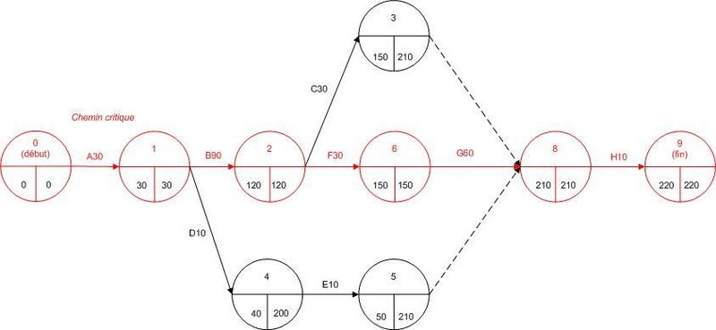
Séquencer les tâches (1/2)
Réseau PERT
© 2012 - Tout droit réservé - DECONINCK Frédéric

Slide 10
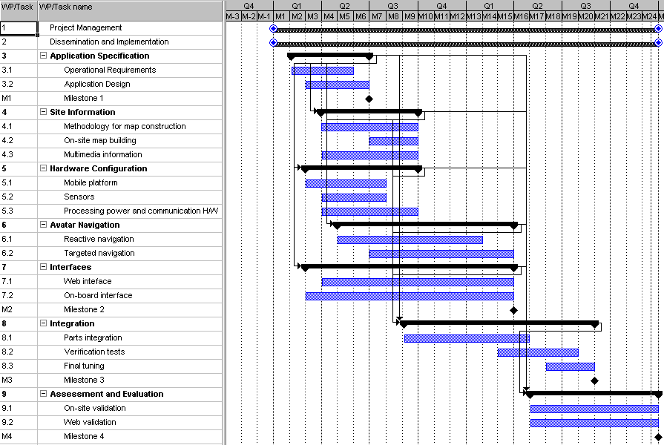
Etablir le planning
Diagramme de GANTT
  Permet de représenter graphiquement l’ordonnancement et l’avancement des tâches d’un projet.
© 2012 - Tout droit réservé - DECONINCK Frédéric

Slide 11
Ce qu’il faut retenir …
Les 3 objectifs de la planification
L’outil pour identifier les tâches
Les 3 méthodes d’estimation
Les dates pour établir un réseau PERT
La définition d’un chemin critique
L’outil pour établir et suivre un planning
© 2012 - Tout droit réservé - DECONINCK Frédéric

